Slide 1


Terza lezione

Slide 2
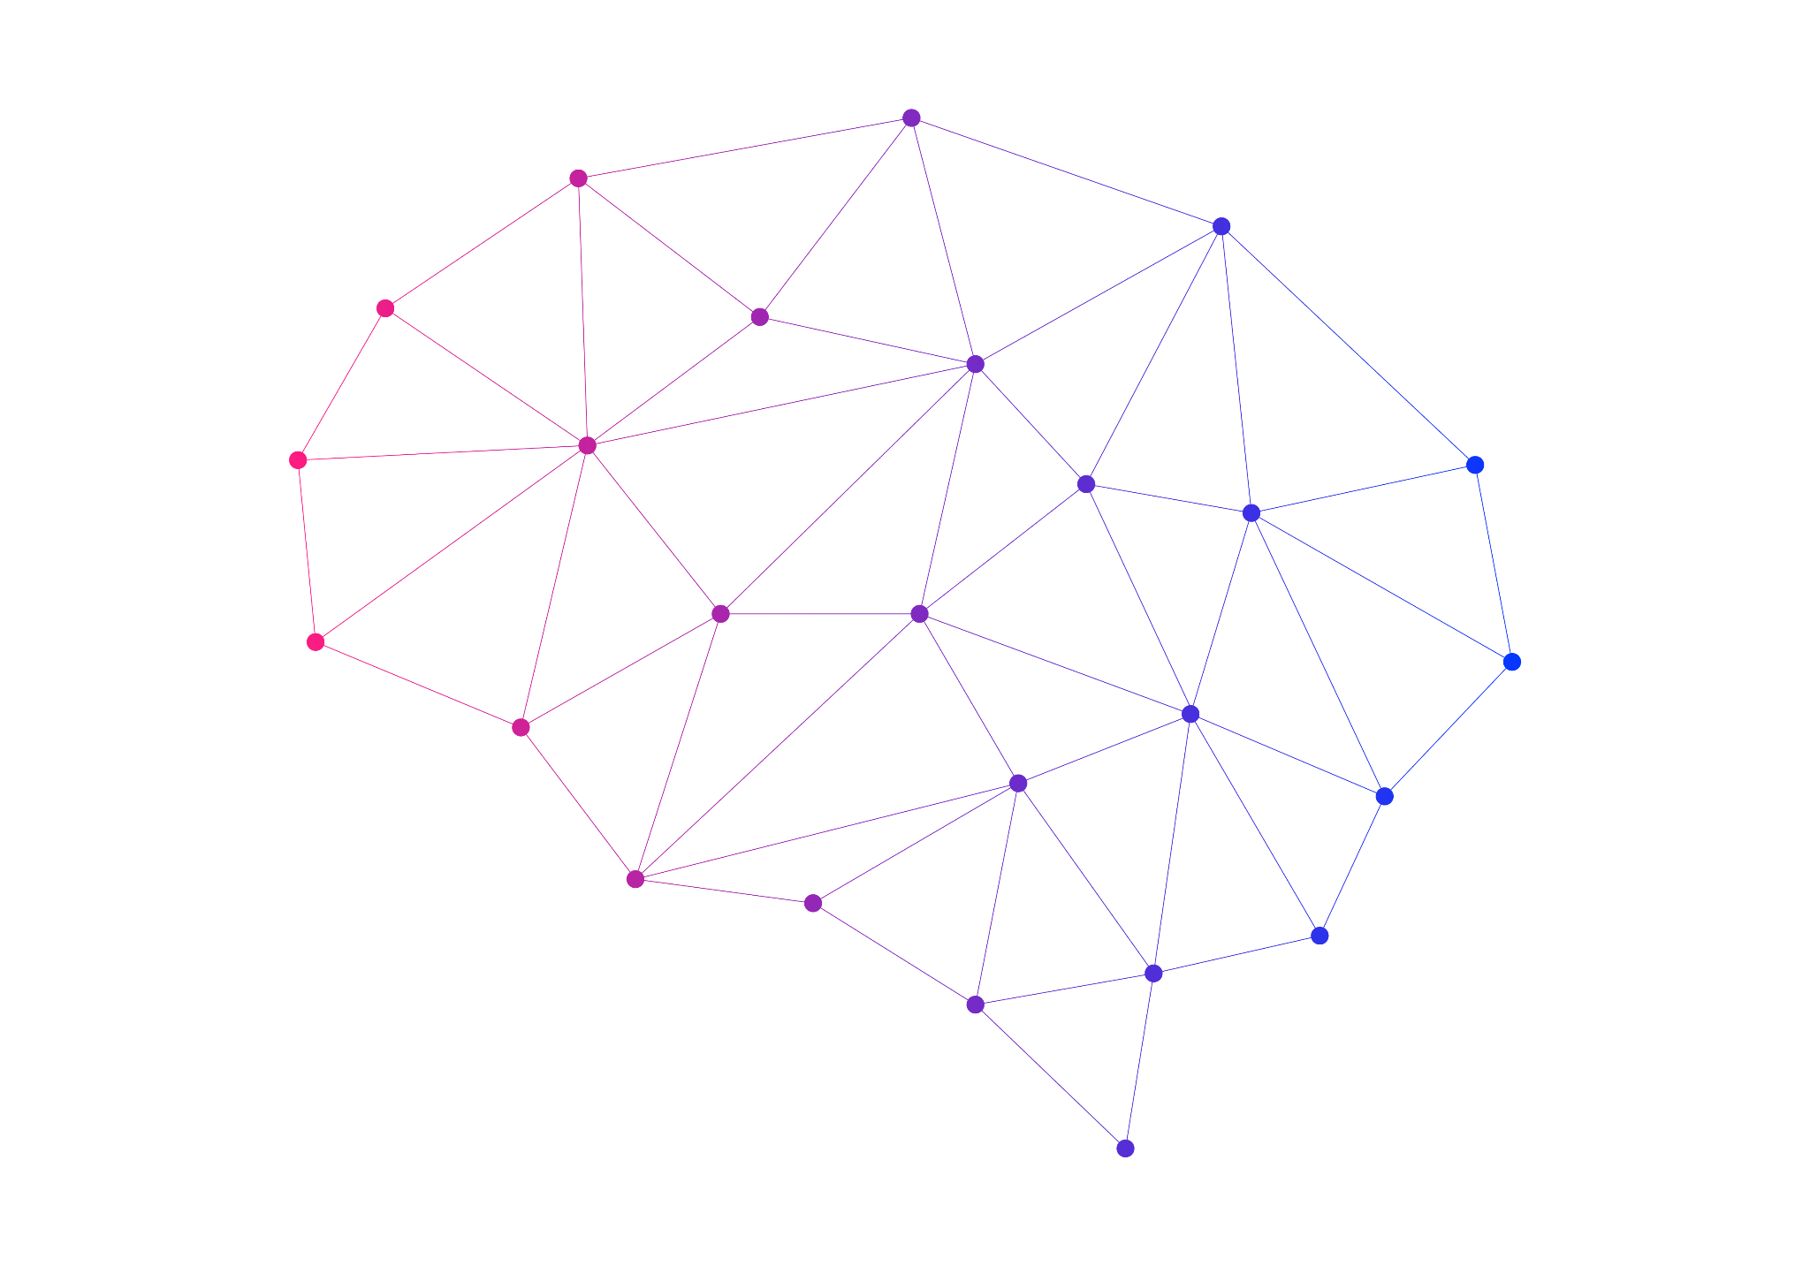
Feauture Scaling| 1

Slide 3
Scalatura delle Feature
Perché e dove applicare la scalatura delle feature?
Il dati del mondo reale includono funzionalità che variano notevolmente in grandezza,
unità e intervallo.
La scalatura delle feature aiuta a pesare tutte le funzionalità
allo stesso modo.
Nel machine learning lo scaling (o feature scaling) mi permette di normalizzare il range
di variazione delle caratteristiche (feature) di un dataset.
Se una funzionalità nel set di dati è di grandi dimensioni rispetto ad altre,
allora negli algoritmi dove viene misurata la distanza euclidea questa caratteristica
in grande scala diventa dominante e deve essere normalizzato.

Slide 4
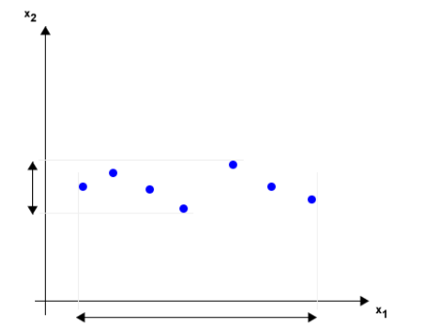
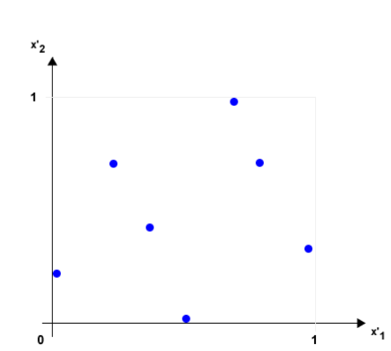
Scalatura delle Feature
A cosa serve?
E' una delle operazioni di pre-processing più utili perché migliora la qualità dei risultati finali. A parità di altre condizioni, la scalatura riduce il tempo in cui l'algoritmo di apprendimento converge al risultato finale e migliora l'efficacia del modello statistico.
Quando l'intervallo dei valori è molto variabile, la semplice distanza euclidea tra due due punti può diventare fuorviante.
Un esempio pratico:
Se una caratteristica ha un'ampia gamma di valori mentre un'altra caratteristica ne ha una più ristretta, la prima caratteristica governa la distanza tra i punti.
Per evitare questo problema ricorro alla normalizzazione dei dati tramite lo scaling

Slide 5
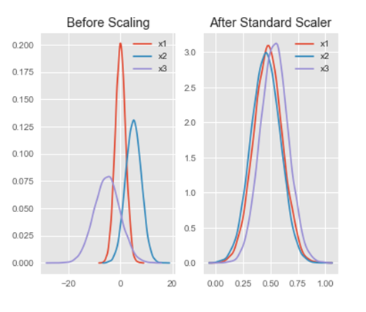
Scalatura delle Feature

Slide 6
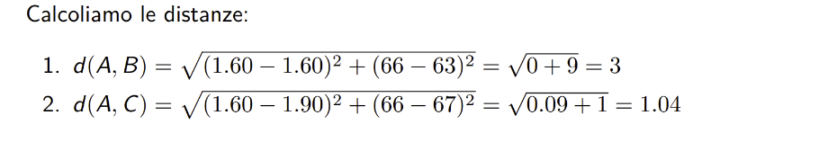
Scalatura delle Feature
Consideriamo esempi descritti da due features: altezza in metri e peso in Kg.
Prendiamo 3 soggetti:
soggetto A: [1.60, 66]
soggetto B: [1.60, 63]
soggetto C: [1.90, 67]
Il soggetto A è più simile a B o a C? Calcoliamo le distanze:
1. d(A, B) = ✓(1.60 − 1.60)² + (66 − 63)² = √0 + 9 = 3
2. d(A, C ) = ✓(1.60 − 1.90)² + (66 − 67)² = √0.09 + 1 = 1.04
È più simile a C!

Slide 7
Scalatura delle Feature
Consideriamo esempi descritti da due features: altezza in metri e peso in Kg.
Prendiamo 3 soggetti:
soggetto A: [1.60, 66]
soggetto B: [1.60, 63]
soggetto C: [1.90, 67]
Il soggetto A è più simile a B o a C? Calcoliamo le distanze:
1. d(A, B) = ✓(1.60 − 1.60)² + (66 − 63)² = √0 + 9 = 3
2. d(A, C ) = ✓(1.60 − 1.90)² + (66 − 67)² = √0.09 + 1 = 1.04
È più simile a C!

Slide 8
Feauture scaling per feature numeriche
Scalatura Min-Max
Si calcolano il massimo e il minimo valore che ogni feature (colonna) assume nel dataset
Poi si trasforma ogni colonna con
i
_{X}i
X − min(X )
j
dove X_{j} è la colonna j-esima di X .
j
^{j ←} max (X_{j} ) − min(X_{j} )

Slide 9
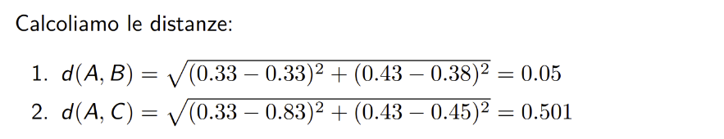
Scaliamo le feature
Calcoliamo max e min per altezza e peso (usando un dataset di persone) → altezza: [1.40, 2.00] m, peso: [40, 100] Kg.
soggetto A: [1.60, 66] → [0.33, 0.43]
soggetto B: [1.60, 63] → [0.33, 0.38]
soggetto C: [1.90, 67] → [0.83, 0.45]
Il soggetto A è più simile a B o a C? Calcoliamo le distanze:
1. d(A, B) = ✓(0.33 − 0.33)² + (0.43 − 0.38)² = 0.05
2. d(A, C ) = ✓(0.33 − 0.83)² + (0.43 − 0.45)² = 0.501
È più simile a B!

Slide 10
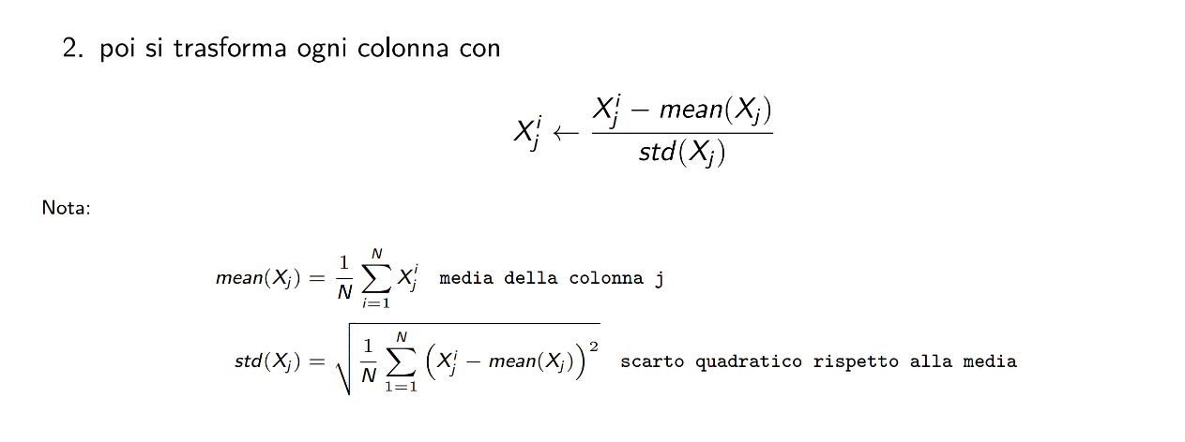
Scaliamo le feature
ci sono altre possibilità (take a look)
un esempio notevole: Scalatura Standard
si calcolano media e deviazione standard per ogni feature (colonna) del dataset
poi si trasforma ogni colonna con
i
_{X}i
X − mean(X )
j
_{j} ←
j
std(X_{j} )
Nota:
1
N
mean(X
i
j ) =
X media della colonna j
N _{i}
j
=1
1
N
)
2
std X
X
i
( j ) =
N
_{j} − mean(Xj ) scarto quadratico rispetto alla media
1=1

Slide 11
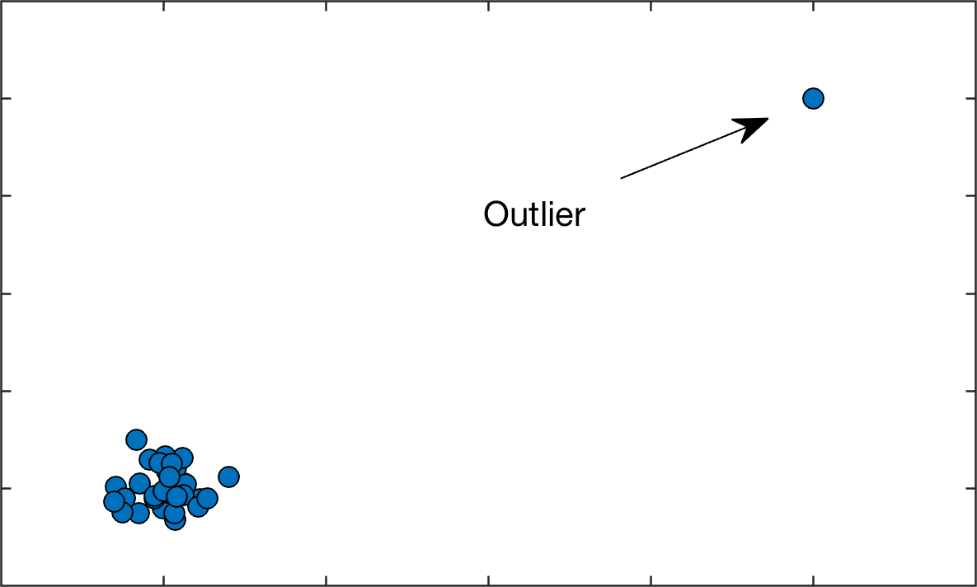
Criticità
Very large outliers dovuti a:
errori umani di compilazione
errori numerici di misura
veri outliers
MinMaxScaler - gli inliers collassano in un range molto piccolo (basta 1 solo outlier)
StandardScaler - il range degli inliers può risultare diverso fra le varie features se ci sono molti outliers

Slide 12
Feauture Categoriche| 2

Slide 13
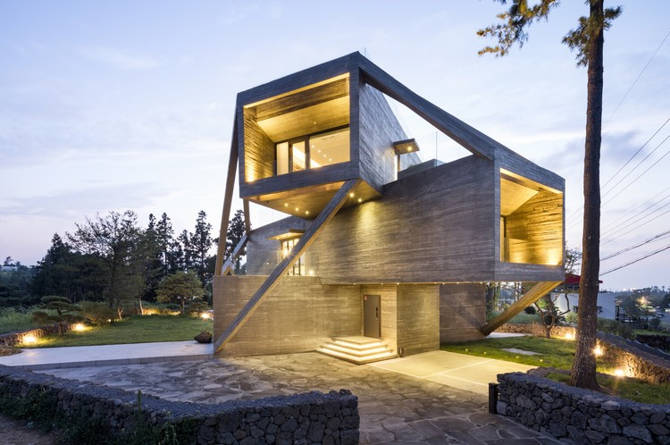
Proprietà immobiliare
Caratteristiche
estensione (mq)
numero vani
piscina (sì/no)
condizioni (da ristrutturare, buone, ottime)
tipologia (terratetto, loft, attico, bilocale, ...)
prezzo (e)
posto auto (sì/no)
...

Slide 14
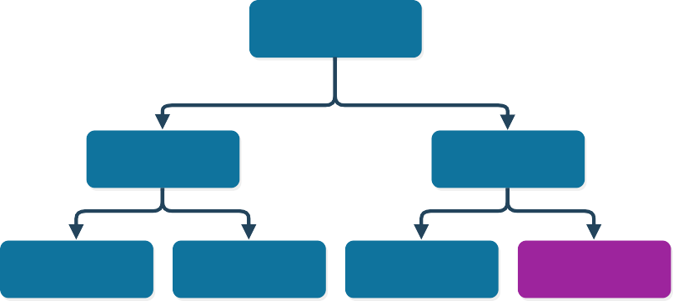
Tipologia di feauture
Data
Numerical
Categorical
Continuous
Discrete
Ordinal
Nominal
-prezzo
-estensione
- tipologia
- garage
- piscina
-numero vani
- condizioni

Slide 15
Tipologia di feauture
Continuos numeri reali: 1.1, 0, −1.4, . . . Discrete numeri interi: 1, 5, 10, −6, . . . Ordinal livelli: scarso, buono, ottimo Nominal categorie: rosso, verde, bianco Binary solo 2 categorie: chiuso, aperto
Sulle feature di tipo numerico ha senso compiere operazioni matematiche come la somma o > mentre sulle altre no.
Le variabili di tipo ordinal si possono trasformare in interi: scarso, buono, ottimo → [0, 1, 2].
Questa differenza deve essere trattata in fase di codifica.

Slide 16
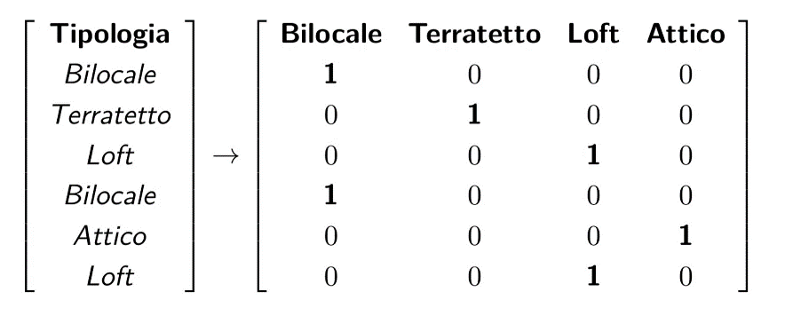
Codifica one-hot per feauture nominali
La codifica one-hot viene utilizzata per:
esprimere numericamente le feature nominali
cancellarne relazioni d’ordine spurie

 

 |  |  | Terratetto | Loft | Attico
Bilocale |  | 1 | 0 | 0 | 0
 |  |  | 1 | 0 | 0
Loft |   | 0 | 0 0 | 1 0 | 0 0
Attico Loft |   | 0 0 | 0 0 | 0 1 | 1 0
Tipologia Bilocale

 
 → 

Terratetto
0



Bilocale
1



 

Per ogni feature nominale con p valori osservati ottengo p nuove feature binarie.

Slide 17
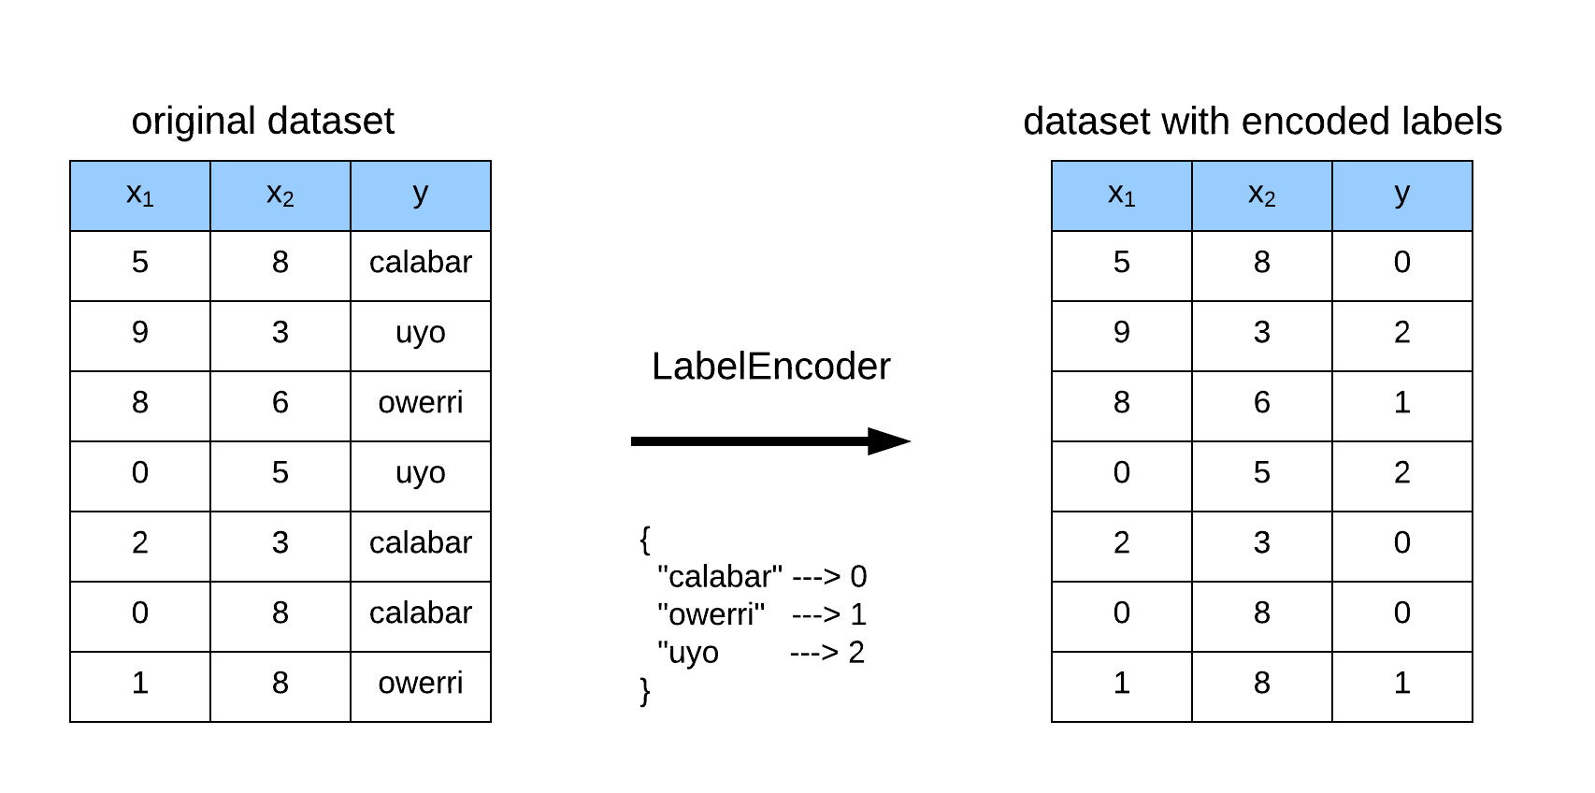
Label Encoder

Slide 18
Metriche| 3

Slide 19
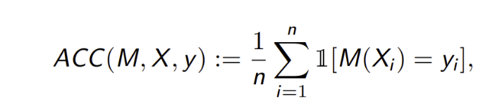
Accuratezza
L’accuratezza è la frazione di esempi a cui il modello ha assegnato la classe corretta:
n
1
L
ACC (M, X, y ) :=
]_[M(X_{i} ) = y_{i} ],
^{n} i=1
dove M(X_{i} ) è la predizione del modello sull’i-esimo esempio, y_{i} la sua (vera) classe.
È sempre una buona metrica?

Slide 20
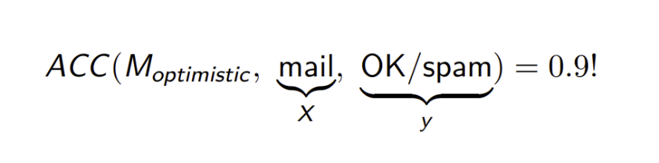
Accuratezza
Supponiamo che il 10% delle mail ricevute sia spam.
Costruisco quindi un modello M_{optimistic} che dice sempre OK: è un buon modello? Che accuratezza ottiene?
ACC (M_{optimistic}, mail, OK/spam) = 0.9!
_{X} _{y}
In generale, quando una delle due classi è molto più rappresentata dell’altra, l’accuratezza non è una buona metrica.

Slide 21
Falsi positivi e negativi
Un buon modello deve essere in grado di identificare correttamente sia i positivi (P) che i negativi (N).
Definiamo:
Veri Positivi (TP): positivi correttamente etichettati come positivi
Veri Negativi (TN): negativi correttamente etichettati come negativi
Falsi Positivi (FP): negativi erroneamente etichettati come positivi
Falsi Negativi (FN): positivi erroneamente etichettati come negativi

Slide 22
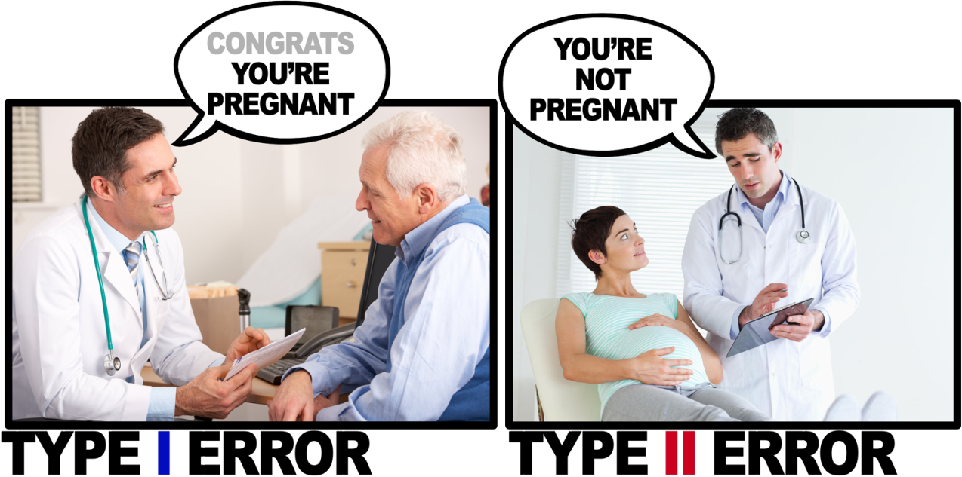
Falsi positivi e negativi

Slide 23

La matrice di confusione
100
True label
spam
116
16
80
60
not spam
20
98
40
20
spam
not spam Predicted label
Quanti sono i false negative?

Slide 24
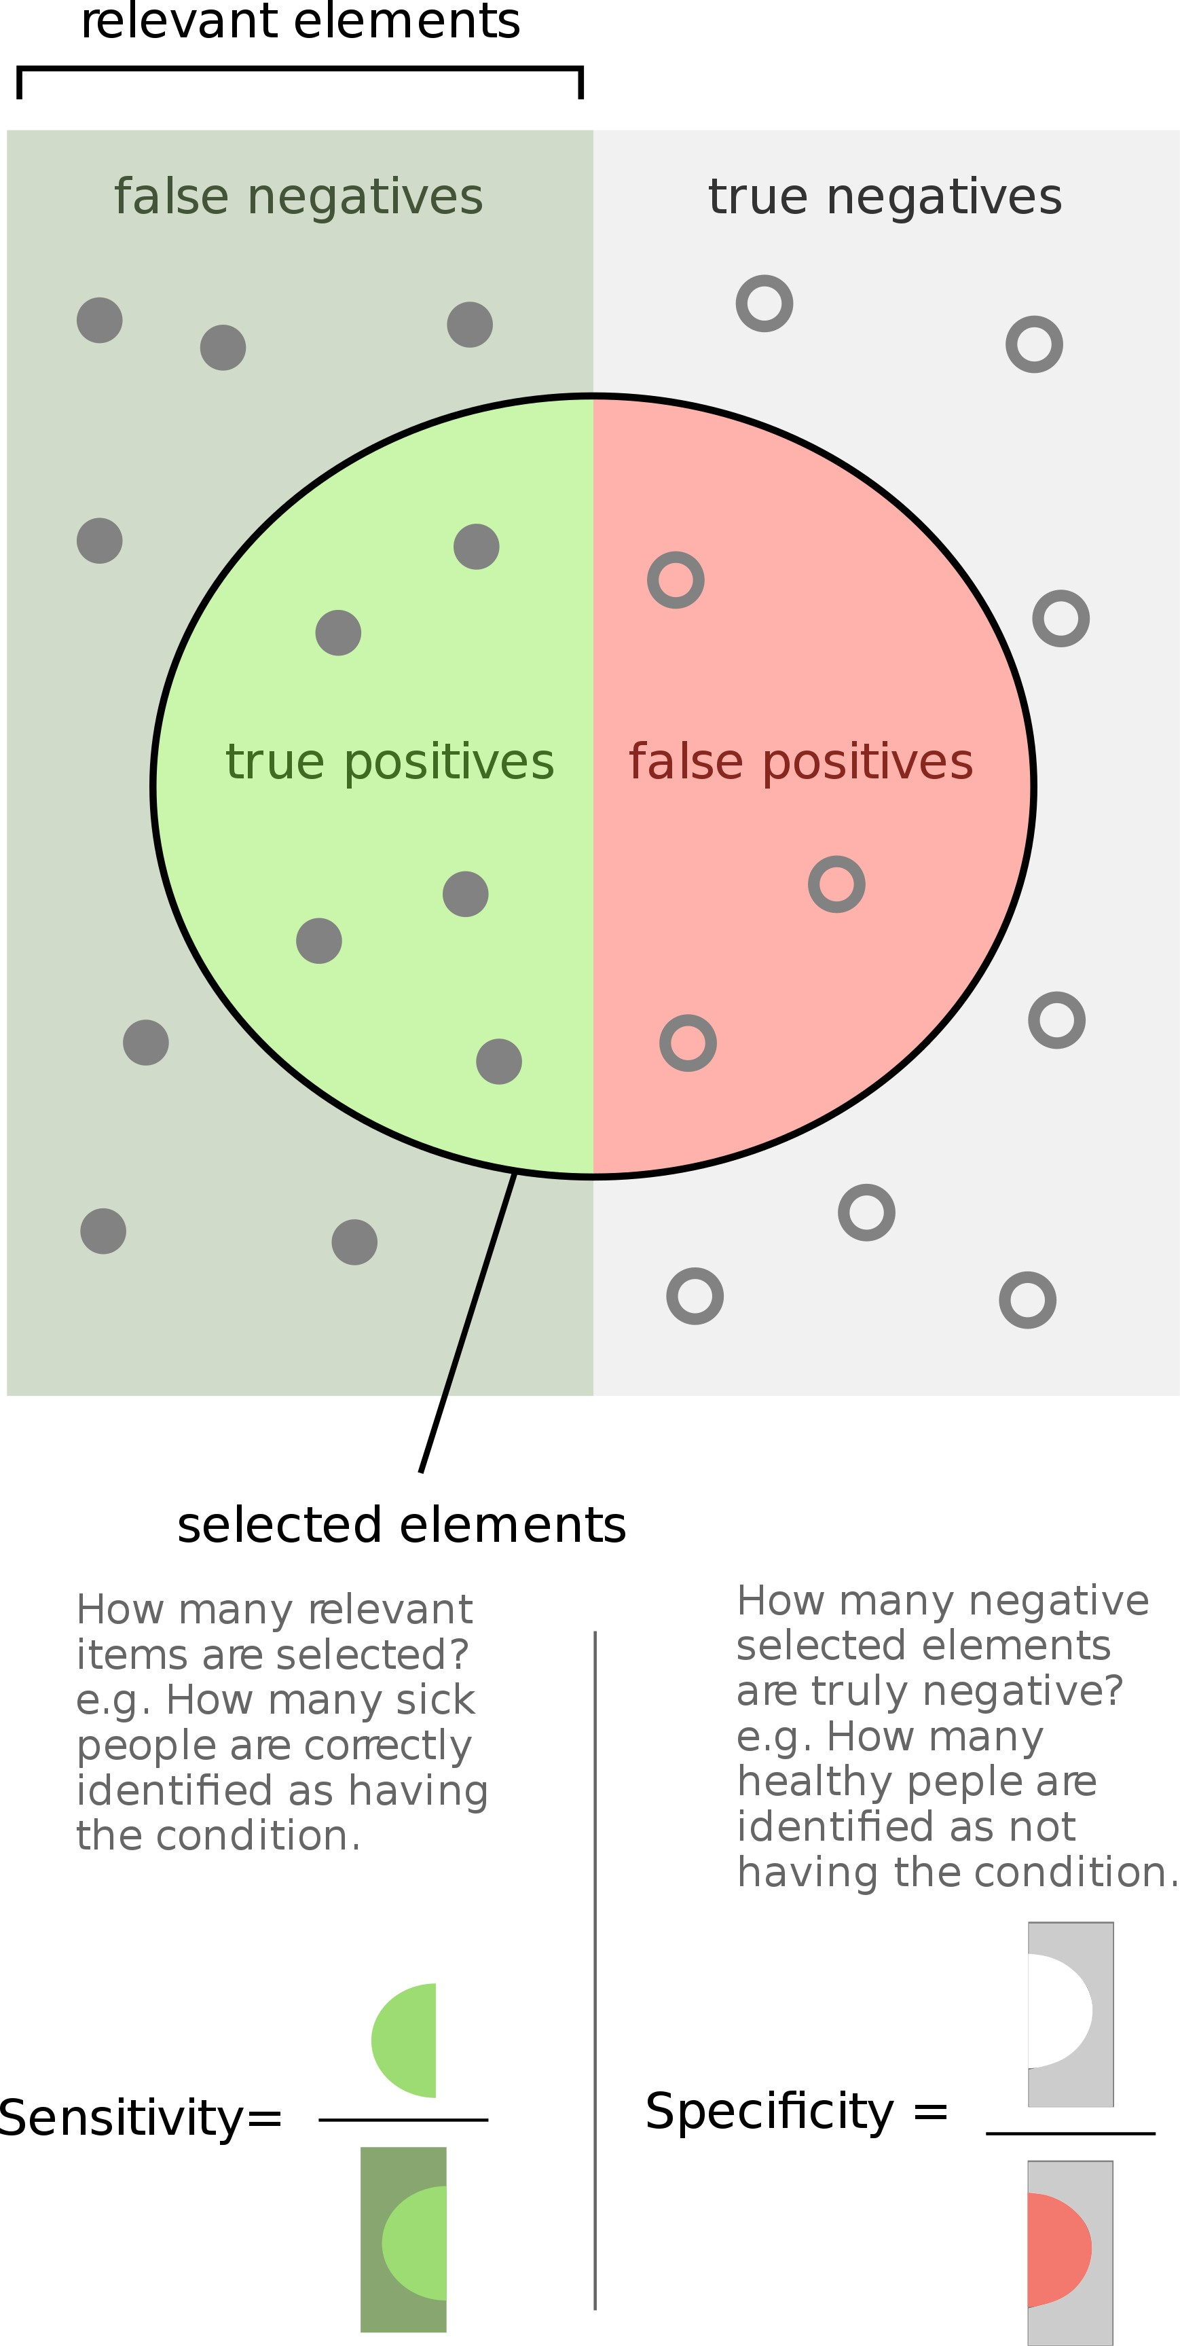
Specificità e sensibilità
Sensibilità := ^{TP} = ^{TP}
P TP + FN
Percentuale dei malati correttamente diagnosticati come malati
Specificità := ^{TN} = ^{TN}
N TN + FP
Percentuale dei sani correttamente identificati come sani
Possibili soluzioni?

Slide 25
Specificità e sensibilità
Come ottengo una metrica?
_{balanced accuracy :=} sensitivity + specificity
2

Slide 26
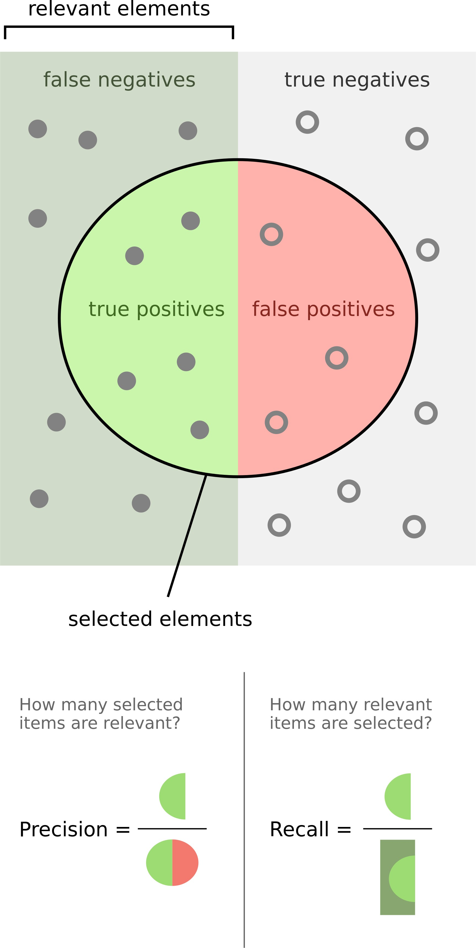
Precision e Recall (dall’Information Retrieval)
Precision := ^{TP}
TP + FP
Percentuale dei documenti selezionati che sono rilevanti
Recall := ^{TP} = ^{TP}
P TP + FN
Percentuale dei documenti rilevanti che sono stati selezionati

Slide 27
Specificità e sensibilità
Come ottengo una metrica?
precision · recall precision + recall
F1 score := 2 ·

Slide 28
Metriche
_{balanced accuracy :=} sensitivity + specificity
2
precision · recall precision + recall
F1 score := 2 ·
_{MCC :=} TP · TN − FP · FN
(TP + FP )(TP + FN)(TN + FP )(TN + FN)
e molte altre metriche (dai un’occhiata)

Slide 29

Buono Studio!
Contatti:
oscar.defelice@neuralacademy.it
marica.acconcia@neuralacademy.it
carlotta.reggioli@neuralacademy.it

